Slide 1
电子工艺实习
微电子学院实验教学中心 2022.10

Slide 2

关于本课
学时：48 学分：2
上课时间：9-14周
上课地点：教学楼C502-504
参考书：
1.张金 周生主编《电子工艺实践教程》电子工业出版社
2.刘宁 著《创意电子设计与制作》北京航空航天大学出版社

Slide 3
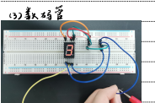
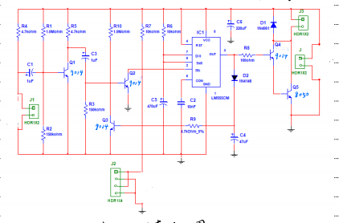

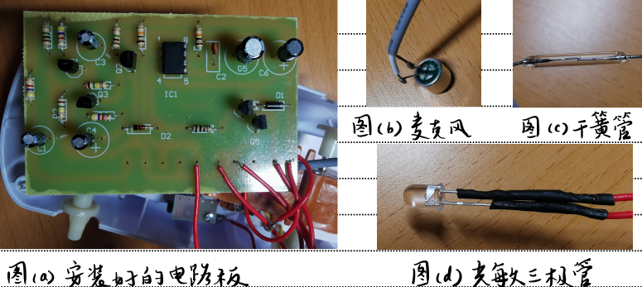
实习内容
常用电子元器件的识别与测量
手工焊接练习
原理图仿真
PCB版图设计
PCB板制作
电子狗组装调试

Slide 4
考核内容及占比
实践 40%
实习报告 60%
手工焊接（一）
手工焊接（二）
PCB板制作
电子狗整机
元件测量数据
手工焊接
原理图仿真
PCB版图设计
PCB板制作
整机组装调试
总结

Slide 5
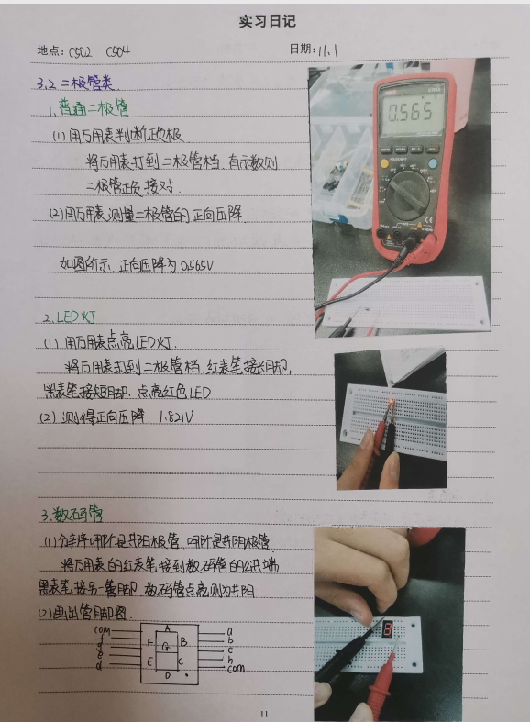
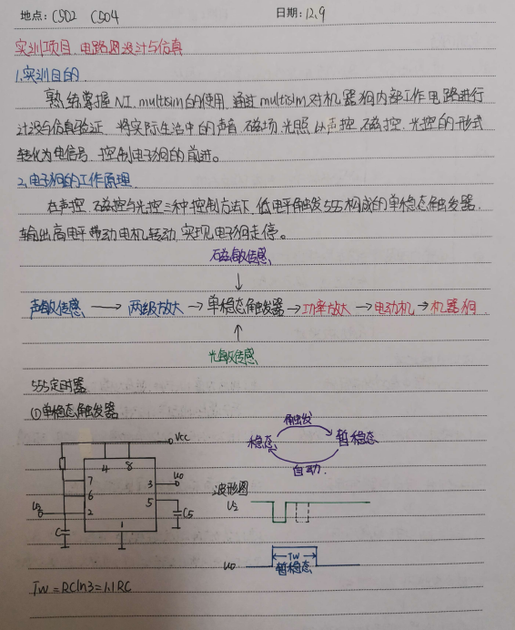
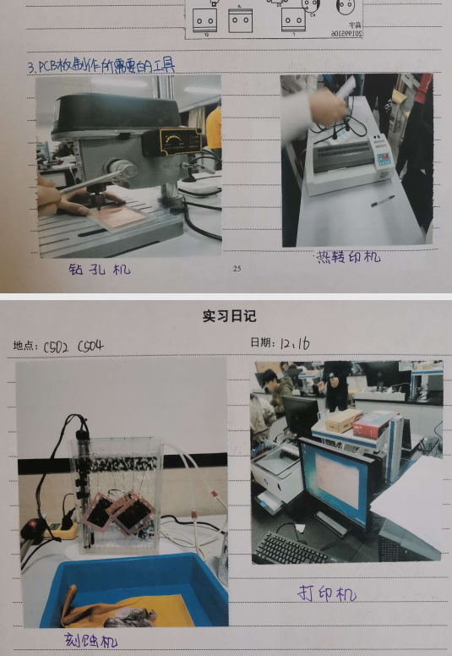
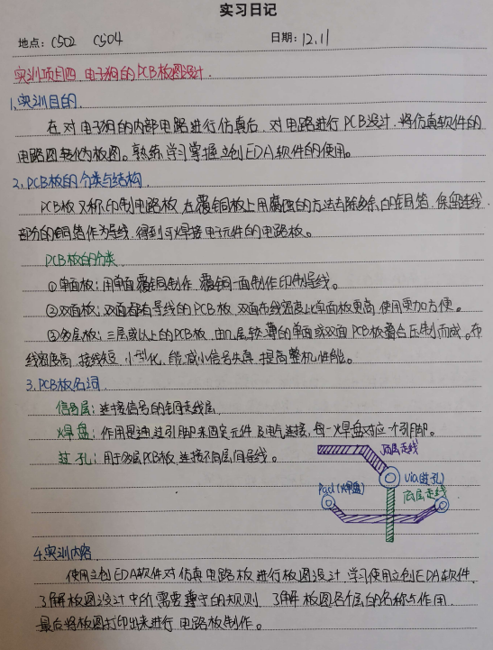
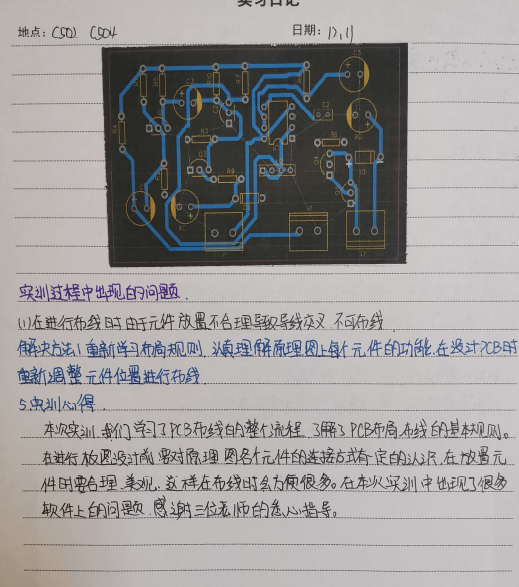
实习报告示例

Slide 6
课程目标
1
学习了解电子工艺的一般知识，掌握常用的电工工具的使用
2
学习和了解常用电子元件的性能、识别和检测的方法
3
掌握基本的电子元器件的焊接安装技能
4
掌握EDA软件使用和操作，学会分析处理简单电路故障
5
掌握常用电子仪器设备的使用方法；独立完成PCB板的制作
6
学习和掌握电子产品组装调试的方法，撰写总结报告

Slide 7
对应毕业目标要求
3.3
能够针对复杂电子科学与技术工程问题进行分析和权衡，并综合考虑安全、环境、法律、健康等制约因素。
6.1
熟悉电子科学与技术专业及其产业的相关政策和法规，正确认识相关的研发、制造对于环境、社会可持续发展的影响。
7.1
针对电子科学与技术的复杂问题，能够理解并正确评估电子科学与技术领域的相关实践对环境、社会可持续发展的影响。
11.1、11.2
掌握工程管理原理与经济决策方法，能够对电子科学与技术领域产品生产工艺、原料、设备等进行技术分析和比较。
应对市场、用户需求及技术发展变化，综合多学科的理论和方法，提出技术改造方案。

Slide 8
常用电子元器件基础
实习项目一

Slide 9
主要内容
电子元器件识别与检测
电阻
电容
电感
三极管
二极管
集成块

Slide 10
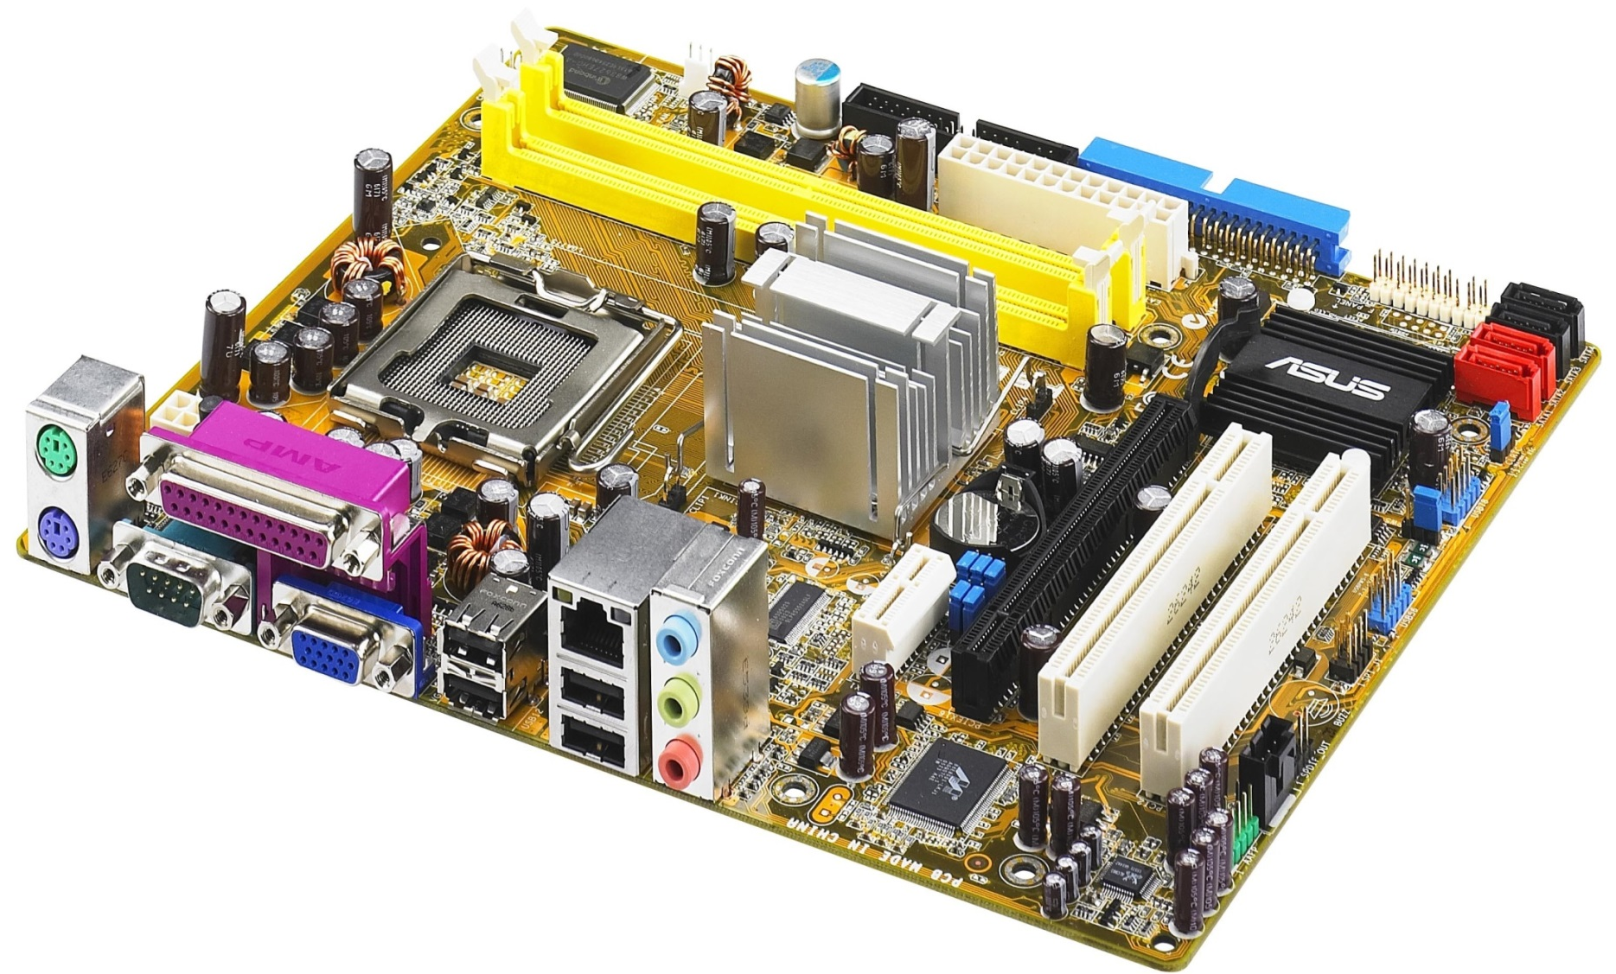
电子系统
D
B
E
H
微分和积分

Slide 11
电子狗材料清单（BOM）
序号 | 代 号 | 名 称 | 规格及型号 | 数量 | 检测
1 | R1，R10 | 电阻 | 1MΩ | 2
2 | R2，R3 | 电阻 | 150KΩ | 2
3 | R4，R5, R9 | 电阻 | 4.7KΩ | 3
4 | R6，R7 | 电阻 | 10KΩ | 2
5 | R8 | 电阻 | 100Ω | 1
6 | C1，C3 | 电解电容 | 1μF/10V | 2
7 | C2 | 瓷介电容 | 10nF | 1
8 | C4 | 电解电容 | 47μF/10V | 1
9 | C5 | 电解电容 | 470μF/10V | 1
10 | C6 | 电解电容 | 220μF/10V | 1
11 | D1 | 二极管 | 1N4001 | 1
12 | D2 | 稳压二极管 | 1N4148 | 1
13 | Q1 ,Q3 ,Q4 | 三极管 | 9014（NPN） | 3
14 | Q2 | 三极管 | 9014D（NPN） | 1
15 | Q5 | 三极管 | 8050D（NPN） | 1
16 | IC1 | 集成电路 | 555 | 1
17 | S1 | 声敏传感器 | Sound control | 1
18 | S2 | 红外接收管 | Infrared | 1
19 | S3 | 磁敏传感器 | Reed switch | 1
20 | JX | 连接线 | φ0.12，70cm J1—J4：10cm J5、J6：15cm | 1
21 |  | 屏蔽线 | 15cm | 1
22 |  | 热缩套管 | 3cm | 1
23 |  | 外壳（含电动机） |  | 1
24 |  | 线路板 | 82mm×55mm | 1

Slide 12
1. 常用电子元器件
电阻、电容、电感、变压器、晶体二极管、晶体三极管、可控硅、IC等
A.无源器件：
电阻、电容、电感、喇叭、开关等
本身不产生电子，对电压、电流没有控制和变换作用
B.有源器件：
晶体管、电子管、场效应管、IC等
本身能产生电子，对电压、电流有控制、变换作用（放大、开关、整流、检波、振荡和调制等）

Slide 13
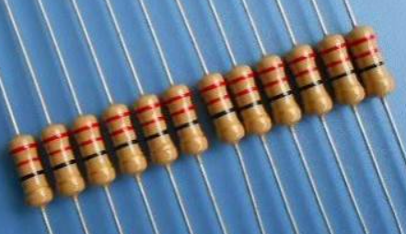
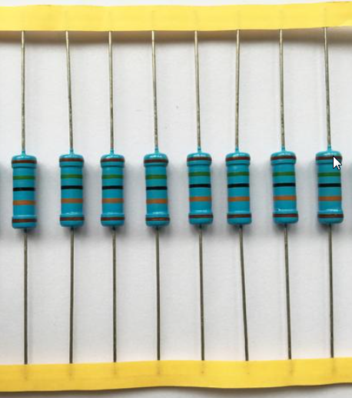
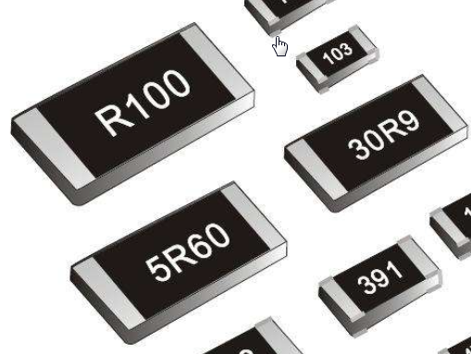
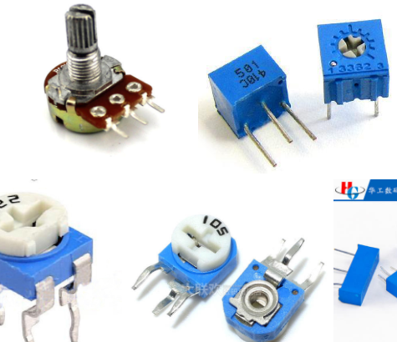
2. 电路基本元件—电阻器
电阻器基础与分类
电阻器识别与检测

Slide 14
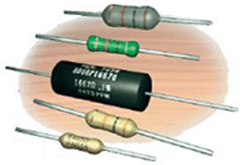
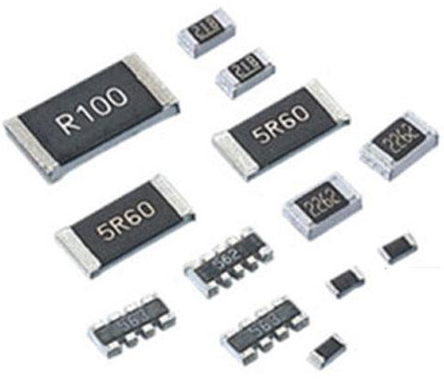
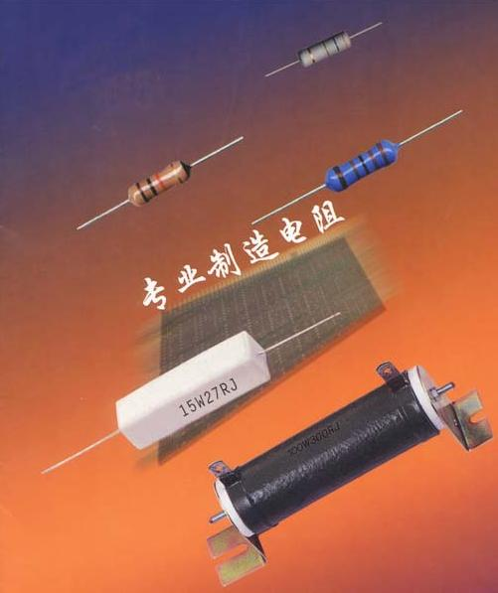
2.1 电阻器基础知识
定义：导体对电流阻碍作用称为电阻
特点：交流与直流信号都可以通过
作用：基本作用是阻碍电流流动 分压、降压、分流、
限流、负载、阻抗匹配作用
基本参数：标称阻值、允许偏差、额定功率

Slide 15
2.1 电阻器基础知识
电路符号：R
基本单位：欧（Ω） 常用单位：千欧（KΩ ） 兆欧（MΩ ）
换算关系：1 MΩ = 10³ KΩ = 10⁶ Ω
额定功率：1/16W;1/8W; 1/4W; 1/2W; 1W;2W;5W;10W…..

Slide 16
2.2 电阻器分类
按阻值特性：固定电阻、可变电阻、特种电阻
按功能：负载电阻、采样电阻、分流电阻、保护电阻
按制造材料：碳膜电阻、金属膜电阻、线绕电阻、水泥电阻、熔断电阻
碳膜电阻成本低廉，家庭电器使用较多
金属膜电阻精度高，用在要求较高的设备上
水泥电阻和线挠电阻能承受大功率
线挠电阻的精度也比较高，常用在要求很高的测量仪器上

Slide 17
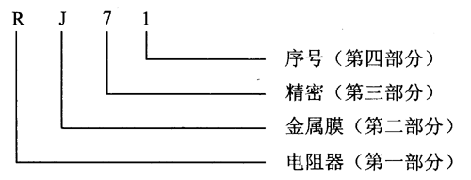
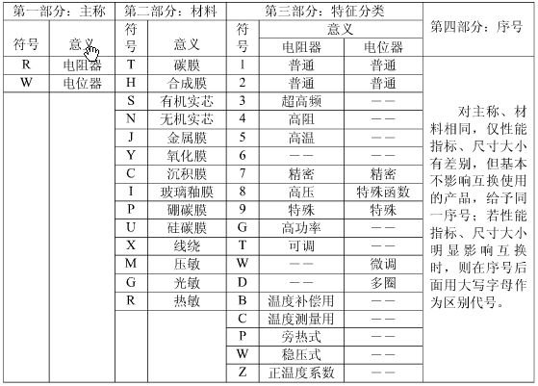
2.3 电阻器命名方法
精密金属膜电阻
第一部分：主称
第二部分：材料
第三部分：分类
第四部分：序号

Slide 18
2.4 常用电阻器
碳膜电阻
金属膜电阻
绕线电阻
水泥电阻
敏感电阻
集成电阻
电位器
贴片电阻

Slide 19
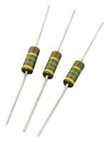
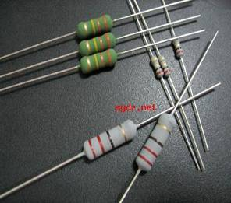
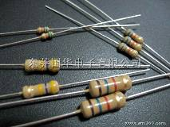
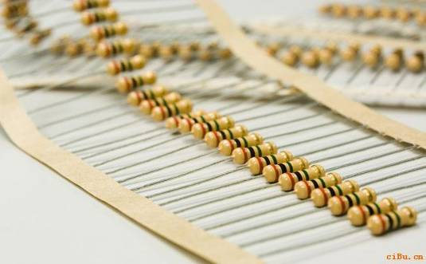
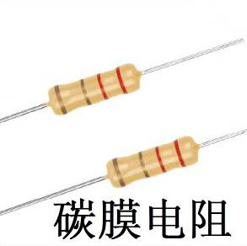
2.4.1 碳膜电阻（RT）
制造：在陶瓷管架上高温沉积碳氢化合物电阻材料，再涂上环氧树脂保护漆密封制成
碳膜厚度决定阻值大小，控制膜的厚度和刻槽来控制阻值

Slide 20
2.4.1 碳膜电阻特性
阻值范围宽：一般为1Ω~10M
工作温度范围广：-55℃～+155℃
稳定性好：电压改变对阻值影响小，负温度系数
高频特性好：可制成高频电阻器和超高频电阻器
额定功率：1/8W、1/4W、1/2W、1W、2W、5W、10W
包装方式：带装、散装
用途：交流、直流和脉冲电路都可用。属引线式电阻，价格低，安装维修方便，广泛用在电源、适配器低端产品

Slide 21
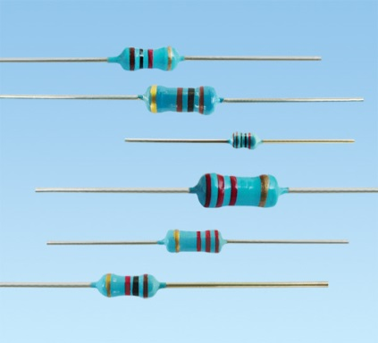
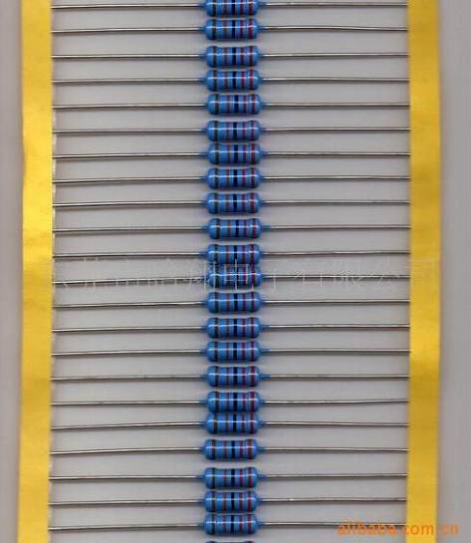
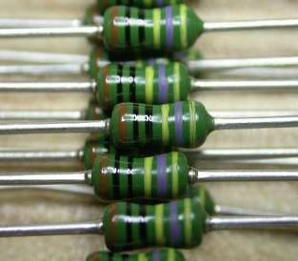
2.4.2 金属膜电阻（RJ）
特点：
阻值范围宽：1Ω～620MΩ
精度高：0.05％～0.5％
功率负荷大：0.1W～5W
体积小
温度系数小，电流噪声小
耐热，稳定性高，高频特性好
多种包装形式（带装、散装）
成本较高
用途：作为精密和高稳定性的电阻通用于各种电子设备中
制造：陶瓷管架蒸发或烧渗法形成金属膜（镍铬合金），再涂上保护漆密封制成

Slide 22
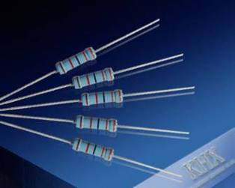
2.4.3 金属膜电阻与碳膜电阻区分
外观非常相似
与碳膜电阻相比，金属膜电阻只是用合金粉替代了结晶碳
有4种区分方法

Slide 23
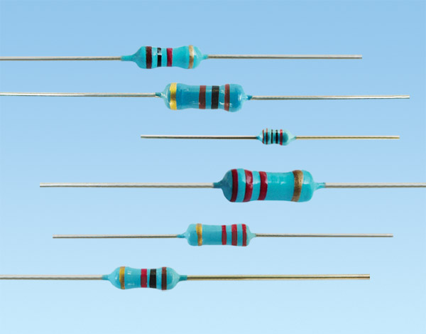
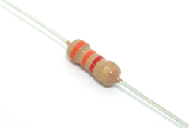
区分方法1：颜色
金属膜外表多为蓝色
碳膜为土黄色或其它颜色
金属膜电阻
碳膜电阻

Slide 24
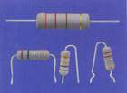
区分方法2：色环
金属膜为 5 个环
碳膜为 4 个环

Slide 25
区分方法3：导电膜颜色
刮开保护漆，导电膜颜色为黑色的是碳膜电阻，亮白色的为金属膜电阻
区分方法4：加热测阻值
用热电铬铁靠近电阻，万用表测阻值变化很大的为碳膜电阻，反之为金属膜电阻
原因是金属膜电阻温度系数比碳膜电阻小得多

Slide 26
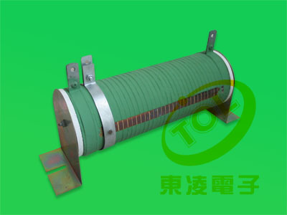
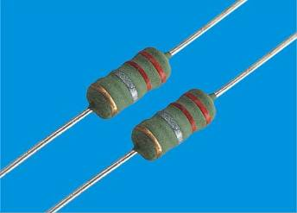
2.4.4 绕线电阻（RX）
制造：绝缘核芯外面缠绕镍-铬合金线等制成的
特点：
阻值精度极高，可调整金属线长度精确调整阻值，精度高达0.1%
耐高温：环境温度170℃下仍能正常工作
电阻材料耐高温，通过增大电阻丝直径方法，制成大功率的电阻
体积大、阻值低：多在100KΩ以下
噪声小、性能稳定可靠
用途：大功率电路中作降压或负载用

Slide 27
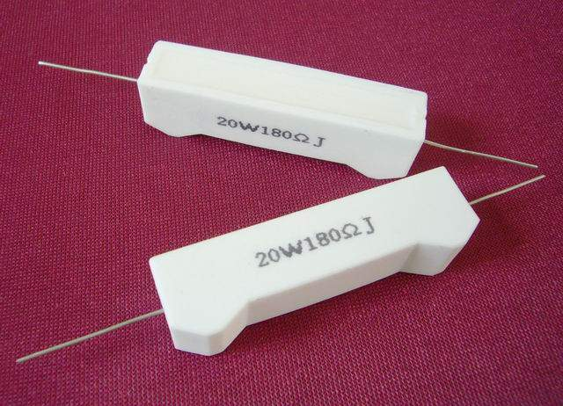
2.4.5 水泥电阻
制造：无碱性耐热瓷件上绕上电阻线，外面加上保护材料固定，然后放入方形瓷器框内，用不燃性耐热水泥填充密封制成
特点：
阻值精确，长期无变化
耐热性好，电阻温度系数小，呈线性
耐短时间超负载，防爆性能好
体积大，发热量高，不易散发
用途：
大功率、大电流场合。在百瓦级以上常用
完全绝缘，适用印刷电路板

Slide 28
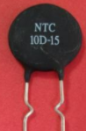
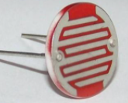
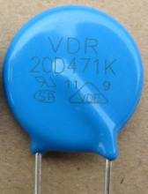
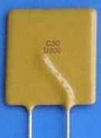
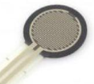
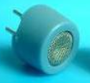
2.4.6 敏感电阻器
A. 热敏电阻 RT
B. 光敏电阻 RG
C. 压敏电阻 RV
D. 磁敏电阻 RC
E. 力敏电阻 RL
F. 气敏电阻 RQ
特点：对温度、湿度、电压、机械力、亮度、磁通密度、气体浓度等物理量反应敏感的电阻元件
用途：检测和控制相应物理量的装置中，是自动检测和自动控制不可缺少的组成部分

Slide 29
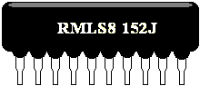
2.4.7 集成电阻（排阻）
双列直插式(B)
单列直插式(A)
R
1
2
3
4
5
6
7
8
9
R
R
R
R
1
2
3
n
1’
2’
3’
n’
特点：在一块基片上制成多个参数和性能一致的电阻，连接成电阻网络。 功率小，精度高、稳定性好、温度系数小、高频特性好。
用途：计算机、仪器仪表以及A/D、D/A转换电路。

Slide 30
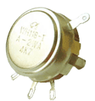
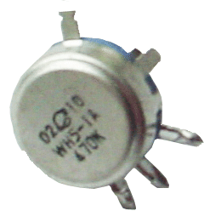
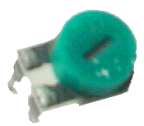
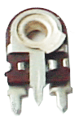
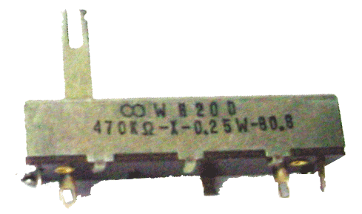
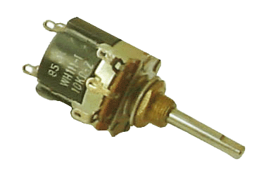
2.4.8 电位器—阻值可以调节的电阻器
1.符号
滑动触头电位器
微调电位器
带开关电位器
微调式
2.外观
旋转式
直滑式
推拉式开关

Slide 31
2.4.8 电位器
3.作用
B
（1）作分压器时接法
U_{BA}
U_{CA}
C
A
A
四端元件
B
（2）作变阻器时接法
C
A
两端元件

Slide 32
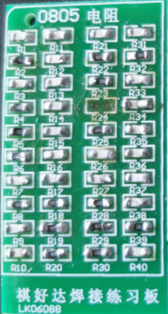
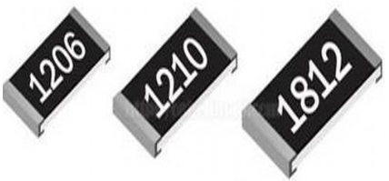
2.4.9 贴片电阻
又称片式电阻
节约电路空间成本
设计更精细化

Slide 33
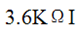
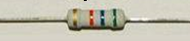

2.5 电阻器主要参数
标称阻值
允许偏差
额定功率
标称阻值和允许偏差常标注在电阻表面
6R2J

Slide 34
2.5.1 标称阻值
定义：电阻器表面所标的阻值
基本单位：欧姆 Ω
常用单位：千欧 kΩ 兆欧 MΩ
吉欧 GΩ 太欧 TΩ
换算关系
1T Ω =10¹² Ω 1GΩ=10⁹ Ω
1MΩ= 10⁶ Ω 1kΩ= 10³ Ω

Slide 35
2.5.2 允许偏差
实际阻值与标称阻值不可能绝对相等，两者之间存在一定偏差
常用允许偏差：±5%、±10%、±20%，
±1%、±0.5%
允许偏差小，阻值精度高，稳定性好，生产成本较高，价格贵

Slide 36
2.5.2 允许偏差表示方法
偏差 百分数％ | ±0.1 | ±0.25 | ±0.5 | ±1 | ± 5 | ±10 | ±20 | +20 -10 | +30 -20 | +50 -20 | +80 -20 | +100 -0
字母代号 | B | C | D | F | J | K | M |  |  | S | E | H
曾用符号 |  |  |  | 0 | Ⅰ | Ⅱ | Ⅲ | Ⅳ | Ⅴ | Ⅵ
备注 | 精密元件 |  |  |  | 一般元件 |  |  |  | 适用于一部分电容
举例：
6R2J：标称阻值6.2Ω，允许偏差±5%
3K6K：标称阻值3.6KΩ，允许偏差±10%

Slide 37

2.5.3 额定功率
电阻器能承受的最大功率
标称值：1/8W、1/4W、1/2W、1W、2W、3W、4W、5W、10W等
电路图符号：

Slide 38


2.6 电阻标识方法
标称阻值和允许偏差常标注在表面
A. 直标法
B. 字母标记法 (4K7=4.7K)
C. 数码标记法 (223=22K）
D. 色环标记法 （4环或5环）

Slide 39
2.6.1 直标法
用数字和文字符号直接标在电阻体上
允许偏差常用百分数表示
标记 | 含义
1.3MΩ±5% | 标称阻值为 1.3MΩ，允许偏差 ±5%
3.6KΩⅠ | 标称阻值为 3.6KΩ，允许偏差 ±5%
Ω33 | 标称阻值为 0.33Ω
适用于较大体积元件

Slide 40
2.6.2 字母标记法
特点：数字和文字符号按一定规律组合标注
默认单位：Ω
举例：
6R2J： 标称阻值6.2Ω，允许偏差±5%
3K6K：标称阻值3.6KΩ，允许偏差±10%
1M5： 标称阻值1.5MΩ，允许偏差±20%

Slide 41

2.6.3 数码标记法
用数字标注阻值大小（单位：Ω）
三位数字：前两位代表有效数字 第三位代表要乘的倍数
举例：103：10×10³Ω=10KΩ
220：22×10⁰Ω=22Ω
集成电阻和贴片电阻常见

Slide 42

2.6.4 色环标记法
4或5条色环标注阻值和允许偏差 单位Ω
常用于小功率碳膜和金属膜电阻
普通电阻用4色环
精密电阻用5色环

Slide 43




1.电阻色环标识
间距较宽为尾部
间距较宽为尾部
第一位数
第二位数
允许偏差
允许偏差
10的幂数
五色环
10的幂数
四色环
金-1
棕1红2橙上3，4黄5绿6是蓝，7紫8灰9雪白，黑色是0须记牢
偏差：金色—5% 银色—10% 无色—20% 棕色—1%

Slide 44



2.色环顺序识别方法
离端部近为首环
间距较宽，最后一环为偏差环
比其它环宽很多的环为最后一环
黑在端头为倒数第二环, 并且末环为无色

Slide 45

3.电阻色环识读举例
第1环—1
第2环—5
第3环—3—10³
第4环—误差5%
阻值：15*10³Ω=15KΩ
金-1
棕1红2橙上3，4黄5绿6是蓝，7紫8灰9雪白，黑色是0须记牢
偏差：金色—5% 银色—10% 无色—20% 棕色—1%

Slide 46
4.色环电阻识读举例
第1环—5
第2环—6
第3环—0
第4环—0—10⁰
第5环—误差1%
阻值：560*10⁰Ω=560Ω
绿 蓝 黑 黑 棕
金-1
棕1红2橙上3，4黄5绿6是蓝，7紫8灰9雪白，黑色是0须记牢
偏差：金色—5% 银色—10% 无色—20% 棕色—1%

Slide 47
2.7 电阻检测
电阻器参数标志脱落
欲知道精确阻值
色环电阻阻值虽然能以色环标志来确定，但最好还是测一下实际阻值

Slide 48



2.7.1 电阻值的测量方法
1.欧姆表测量 2.万用表欧姆挡测量
3.电阻电桥法 4.根据欧姆定理计算 ( R = U/I )
万用表欧姆挡测量：
第一步：将波段开关置于欧姆挡适当量程
第二步：将表笔短接后判断表笔状态
∞
∞
0
0
∞
0
第三步：测量
×1k
正确的测量方法
？
调零
不正确的测量方法
×
因为人体电阻与被测电阻并联

Slide 49
2.7.2 万用表测量电阻注意事项
选择量程：标称阻值在量程的20％～80％范围内，测量准确
手不要触及表笔和电阻导电部分
被测电阻要从电路中焊下来，至少要焊开一个脚，以免其它组件影响测量误差
根据偏差等级，读数与标称阻值允许有±5％、±10％或±20％误差

Slide 50
2.8 总结
电阻实际应用中用到的知识点
阻值/精度/功率
贴片/直插/排阻

Slide 51
电 容

Slide 52
主要内容
1、识别与检测
2、认识常用电容

Slide 53
1. 电容基本知识
构造：两块金属导体中间用绝缘体隔开就形成了电容器
储能元件：储存电荷的容器，用字母C表示
基本单位：法拉 F
常用单位：μF nF pF
换算关系： 1F=10³mF=10⁶uF=10⁹nF=10¹²pF
特点：隔直流，通交流
用途：电源滤波、信号滤波、信号耦合、谐振、隔直
基本参数：标称容量、额定电压、允许偏差

Slide 54
1.1 符号 C

Slide 55

1.2 常见电容器外形

Slide 56


2. 分类
按容量是否可调分：固定、可变、微调电容
按介质材料分：有机、无机、气体、电解质

Slide 57

3. 命名方法
C C 2 3
产品序号
管形
陶瓷
电容

Slide 58
4. 常用参数
标称容量：标注在电容体上的电容值 基本参数
允许误差：表征电容器容量精度
F | G | J | K | L | M
±1% | ±2% | ±5% | ±10% | ±15% | ±20%
额定电压（耐压）：在额定环境温度下连续加在电容两端的最高直流电压有效值
指直流工作电压（专用于交直流电路的，标有交流电压）
额定电压大于交直流分量的总和
常用额定电压：
6.3V 10V 16V 25V 35V 50V 63V 100V 160V 250V

Slide 59
4.1 参数标识与识读
直标法：
例： 33n=33nF 01u=0.01uF
B. 数字表示法：
第1、2位为有效数值，第3位倍率，单位pF
例： 103 = 10 *10³ pF
C. 字母表示法：
例： 6p8=6.8pF p10=0.1pF
D. 小数点表示法：单位为uF
例：标0.47，等效值为0.47uF

Slide 60

4.1.1 标识举例
负极标示
额定电压
允许误差
标称容量
电解电容

Slide 61

4.1.2 标识举例
贴片钽电容
电容值
材质钽介质
有极性： 白色丝印为正极
标明电容值和工作电压
默认单位：μF
正极标示
工作电压

Slide 62

4.1.3 标识举例
贴片电解电容
材质电解质 铝制外壳
有极性：黑色丝印为负极
标明电容值和工作电压
默认单位：μF

Slide 63

4.1.4 标识举例
瓷片电容
温度系数
材质瓷片，最常用，性能稳定，体积小，无极性
容值识别规则
第1、2位：有效数字
第3位倍：乘数
第4位字母：允许偏差
默认单位： pF
电容值
容许偏差
561K
56x10¹=560pF K表示容许误差：10%
B代表温度系数

Slide 64

4.1.5 标识举例
容许误差
聚脂电容
电容值
材质聚脂薄膜：聚丙烯和聚乙烯两种 无极性
外观：绿色、红褐色和透明
默认单位： pF
容值识别规则：
第1、2位有效数字，第3位倍乘数
工作电压
元件值：
10X10⁴＝100000pF=0.1μF
K 表示容许误差：10%
100V 表示工作电压：100V

Slide 65


5. 电容器的检测
1. 电容表测量
2. 万用表测量
注意：测量之前，将电容器两只引脚短路放电，避免放电损坏仪表

Slide 66
6.1 电容器的选用原则
电容种类繁多，选用时应考虑额定电压、标称容量及精度等级等
1. 按类型选用：
（1）低频耦合、旁路，可用纸介电解
（2）高频、高压电路中选用陶瓷、云母电容
（3）电源滤波、退耦电路选用电解电容
（4）谐振电路，可用云母、陶瓷、有机簿膜等电容
（5）隔直流时，可用涤纶、云母、电解等电容
（6）调谐回路时，可用空气介质或小型密封可变电容器
2. 精度：精度越高，价格越贵。
3. 耐压：额定电压应高于工作电压30—50%
4. 按体积：同类型、同容量，体积越小，价格越贵
空间允许，优先选用体积大电容。

Slide 67
6.2 电容器使用注意事项
使用前，用电容表或万用表测容量与标称值是否相符
极性电容不能用于交流电路，可用于直流与脉动直流电路，使用时尽量远离发热元件
用于高频电路，引脚应尽量短
4. 代用原则：
容量基本相同
耐压不低于原耐压值
旁路电容、耦合电容，用比原容量大的代替
高频电路，要满足电路频率要求

Slide 68
半导体器件

Slide 69
主要内容
1、二极管
2、三极管
3、集成电路IC

Slide 70

1.1 二极管
（1）符号：
（2）主要材料：硅、锗
（3）单向导电性：正向导通，反向截止

Slide 71


1.2 二极管型号命名
第1部分：数字2表示二极管
第2部分：字母表示材料和极性
第3部分：字母表示类型
第4部分：数字表示序号
第5部分：字母表示规格

Slide 72



1.3 常用半导体二极管
A. 整流二极管：把交流电转换成直流电
B. 检波二极管：把高频信号中的低频信号检出
C. 发光二极管：把电能转换成光能
D. 光敏二极管：光能转换成电能输出
E. 稳压二极管：将电压稳定在某个固定值
F. 变容二极管：随着电压改变电容量也跟着改变

Slide 73




1.4 快速分辨二极管极性
1）色带端为负
2）短脚为负
3）切口边为负
4）支架大边为负

Slide 74
1.5 万用表检测二极管
打到二极管挡进行测量，红笔接正极，黑笔接负极：
好坏
正向压降
Ω
2k
20k
200k
200
2M
20M

Slide 75




1.6 LED数码管
管脚竖排
管脚横排
共阳极
共阴极

Slide 76




1.7 数码管检测
共阴共阳判断
找出公共端：
引脚横排时，中间管脚为公共端
引脚竖排时，小数点下管脚和斜对角为公共端
用万用表通断档测试
万用表 档，黑表笔接公共端，数码管点亮是共阴极管。反之，红表笔接公共端，数码管点亮是共阳极管

Slide 77
1.8 二极管总结
二极管型号与命名
识别正负极方法
万用表测正向压降
判别数码管的共阴共阳

Slide 78




2.1 晶体管
1. 符号：
NPN PNP
2. 分类：
高频/低频
小功率/大功率
硅管/锗管
封装形式
3. 作用:
放大、开关
直插元件
贴片元件

Slide 79




2.2 常见外形

Slide 80


2.3 型号与命名
使用时，如果不知其引脚定义，应查阅产品手册

Slide 81
2.4 晶体管识别与检测
类型： NPN/PNP
管脚位置： e/b/c
放大倍数
元器件手册：
国内的： 百度， 21ic（https://www.21icsearch.com）
国外的： www.alldatesheet.com
万用表检测

Slide 82



2.4.1 数据手册查找
1、百度 9014 NPN三极管
2、https://www.21icsearch.com

Slide 83
2.4.2 万用表判断类型与管脚位置
类型判断：万用表二极管档
c
c
b
b
e
NPN
PNP
e
管脚位置判断：开启电压
发射极开启电压 > 集电极开启电压

Slide 84


Slide 85


Slide 86


Slide 87

NPN
c
e
b

Slide 88
2.4.2 万用表判断类型与管脚位置
c
b
c
b
e
e
NPN
PNP
一表笔接任一引脚，另一表笔依次接触另外两引脚
如果两次显示均小于1v，则第一表笔接触的为基极
如果两次显示不小于1v，则交换表笔继续测试
电压值大的引脚为发射极，另一引脚为集电极
如果第一表笔是红表笔，则为NPN型
如果第一表笔是黑表笔，则为PNP型

Slide 89

2.4.2 测量放大倍数
将万用表的档位开关打到hFE档
按正确的类型和管脚顺序插入测量孔，直接显示放大倍数
如果三极管损坏或型号、引脚搞错，则不能显示放大倍数

Slide 90
2.5 三极管总结
三极管封装形式
万用表判断类型、管脚顺序
万用表测量放大倍数
查数据手册方法

Slide 91
3.1 集成电路芯片
1. 集成电路分类
(1) 按制作工艺 A：薄膜集成电路 B：厚膜集成电路 C：半导体集成电路 D：混合集成电路
(2) 按集成规模分 A：小规模集成电路 B：中规模集成电路 C：大规模集成电路 D：超大规模集成电路
(3) 按功能分类 A：数字集成电路 B：模拟集成电路 C：微波集成电路

Slide 92
3.2 芯片型号与命名
74系列 40系列 45系列
74LS138
74LS160,161,162,163
74LS48
元器件手册：
国内的： 百度， 21ic（https://www.21icsearch.com）
国外的： www.alldatesheet.com

Slide 93



3.3 集成电路封装形式
（1）金属封装 （2）陶瓷封装 （3）塑料封装
DIP （双排直插）
SOT（双排贴片）
QFP（四方形贴片）
BGA（底部引脚贴片）
DIP42封装
SOP20封装
SIP10封装

Slide 94


3.3.1 IC第一脚辨认
方向指示缺口
第一脚指示
第一脚指示
DIP IC 双排直列
SOT IC(双排直列)

Slide 95

3.3.2 IC第一脚辨认
方向指示标记
QFP IC（四方形贴片）

Slide 96


3.3.3 IC第一脚辨认
正面
底面
方向指示标记
BGA（ 底部锡球贴片）

Slide 97

3.3.4 IC第一脚辨认总结
① 缺口标志
② 以圆点作标识
24
13
24
13
OB36
HC08
型号
OB36
HC08
型号
厂标
厂标
1
12
1
12
④ 以文字作标识（正看IC下排引脚的左边第一个脚为“1”）
③ 以横杠作标识
24
13
24
13
OB36
HC08
型号
型号
T93151—1
HC02A
厂标
厂标
1
12
12
1

Slide 98
3.4 IC芯片总结
芯片型号与命名
封装形式及管脚顺序
数据手册

Slide 99
4. 常用元器件 课堂练习内容和要求
电阻类：1.色环电阻 2.电位器 3.光敏电阻
二极管类：1.普通二极管 2.LED灯 3.数码管
三极管类：1.NPN管 2.PNP管
电容类：1.电解电容 2.涤纶电容 3.瓷介电容

Slide 100
4.1 电阻类
色环电阻 （三种） | 1.色标法读出标称阻值和误差 | 相应的测试方法和过程
 | 2.万用表测阻值（实测值）
电位器（两种） 例：501 103 | 1.万用表测最大值最小值
 | 2.调节旋钮测阻值
光敏电阻 | 1.万用表测亮场阻值
 | 2.万用表测暗场阻值

Slide 101
4.2 二极管类
普通 二极管（两种） | 1. 用万用表判断正负极 | 相应的测试方法和过程
 | 2. 用万用表测正向压降
LED灯（三种） | 1. 用万用表点亮LED灯
 | 2. 测正向压降
数码管 | 分辨哪个是共阳极管，哪个是共阴极管 画出管脚图 点亮数字“3”

Slide 102
4.3 三极管（NPN/PNP管）
1. 读出型号（不同型号三种） | 相应的测试方法和过程
2. 判断导电类型（哪个是NPN，哪个是PNP管）
3. 判断极性（ebc管脚顺序）
4. 测出放大倍数（β值）
4.4 电容类
1.电解电容 2.涤纶电容 3.瓷介电容 | 1.用颜色或形状辨别出这三种电容 | 相应的测试方法和过程
 | 2. 读出标称容量和误差

